Slide 1

স্বাগতম আজকের ক্লাসে

Slide 2
শিক্ষক পরিচিতি
নামঃ শাহিন আলম
সহকারি শিক্ষক
বিদ্যালয়ের নামঃ ৮৮ নং কৈডোলা শাহবাজপুর সরকারি প্রাথমিক বিদ্যালয়।
জামালপুর সদর, জামালপুর।

Slide 3
শ্রেণীঃ প্রাক প্রাথমিক
বিষয়ঃ আমার বই
আজকে আমরা পড়ব
দাগ টেনে বর্ণের সাথে শব্দ মিলাই

Slide 4
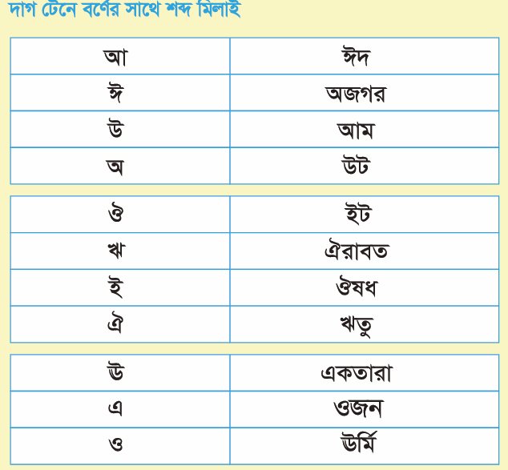
পাঠ বইয়ের ছবি পৃষ্ঠাঃ৩৯

Slide 5
অনুশীলনঃ বইয়ের কাজ পৃষ্ঠাঃ৩৯
আ
আম
ঈ
ঈদ
উট
উ
অজগর
অ
ঔ
ঔষধ
ঋ
ঋতু
ই
ইট
ঐ
ঐরাবত
ঊ
ঊর্মি
এ
একতারা
ও
ওড়না

Slide 6
অনুশীলনঃ বইয়ের কাজ পৃষ্ঠাঃ৩৯
আ
ঈদ
ঈ
অজগর
উ
আম
অ
উট
ঔ
ইট
ঋ
ঐরাবত
ই
ঔষধ
ঐ
ঋতু
ঊ
একতারা
এ
ওড়না
ঊর্মি
ও

Slide 7

সবাইকে ধন্যবাদ

